Slide 1
Решение задач по теме «Цилиндр»
Геометрия 11 класс

Slide 2
Математический диктант
1.Что представляет собой боковая развертка цилиндра?
2.Как найти площадь боковой поверхности цилиндра?
3.Как найти площадь полной поверхности цилиндра?
4.Чему равен радиус основания, если осевым сечением является квадрат площадью 25 см²
5. Развёртка боковой поверхности цилиндра является квадратом, диагональ которого равна 10 см. Найдите площадь боковой поверхности цилиндра?
6. Сечение цилиндра плоскостью, параллельной его оси, есть квадрат. Эта плоскость отсекает от окружности основания дугу в 90°. Радиус цилиндра равен 4 см. Найти площадь сечения.

Slide 3
Решение задач по теме «Цилиндр» по материалам ЕГЭ

Slide 4
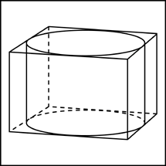
Прототип задания B9
Прямоугольный параллелепипед описан около цилиндра, радиус основания и высота которого равны Найдите объем параллелепипеда.
Так как прямоугольный параллелепипед описан около цилиндра, то его основание – квадрат со стороной, равной диаметру круга, являющегося основанием цилиндра.
V=a∙b∙c, a=b=2, c=1
V=2∙2∙1=4
Ответ:4.
Решение

Slide 5
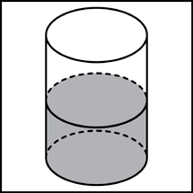
Прототип задания B9
В цилиндрическом сосуде уровень жидкости достигает 16 см. На какой высоте будет находиться уровень жидкости, если ее перелить во второй сосуд, диаметр которого в 2 раза больше первого?
V₁=πr²h; V₂ = π(2r)²h
V₁ =V₂
π r²16=π(2r)²h
π r²16=π4r²h
h=4.
Ответ: 4.
Решение

Slide 6
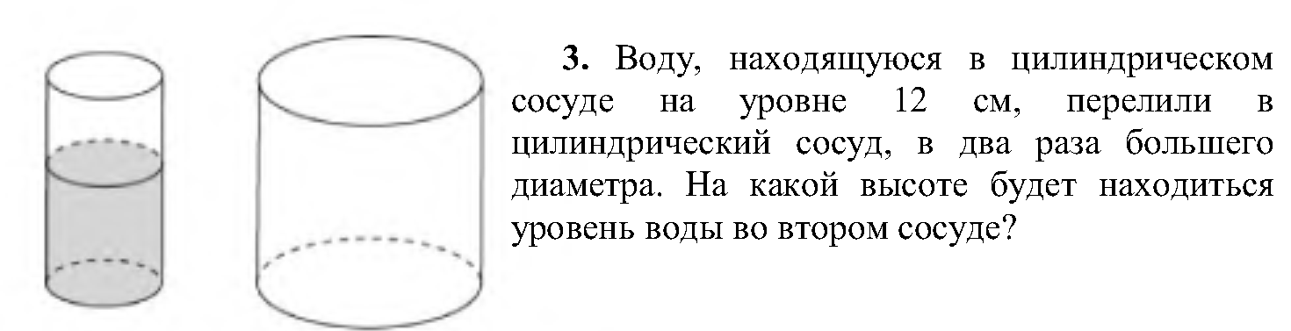
Задача №3
Задача №4
Длина окружности основания цилиндра равна 3.Площадь боковой поверхности равна 6.Найдите высоту цилиндра

Slide 7
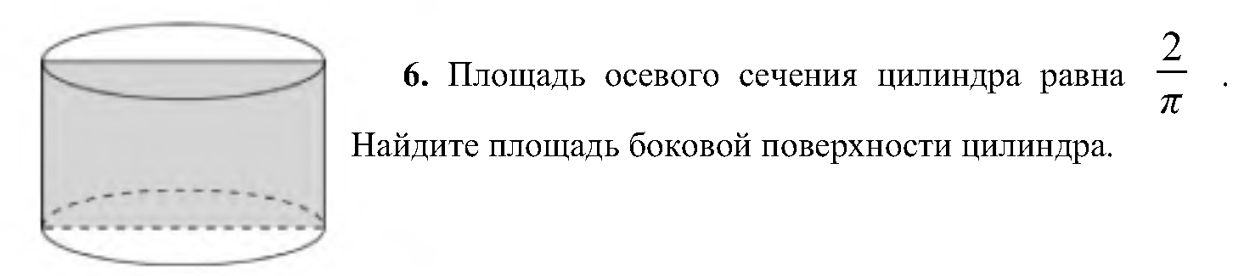
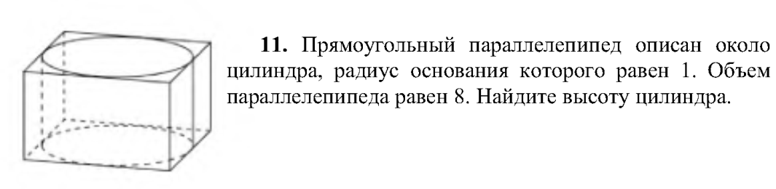
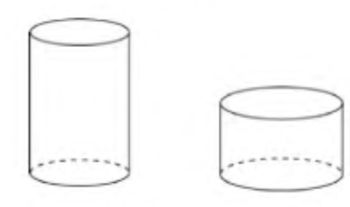
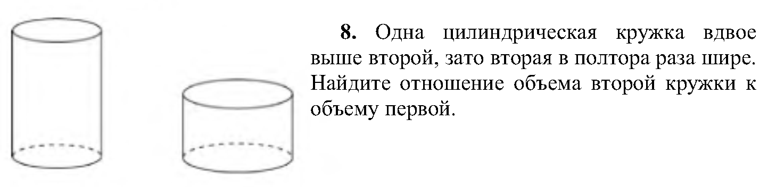
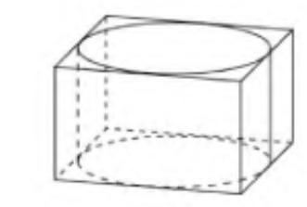
Задача №5
1,175
2

Slide 8
Задача №5
Одна цилиндрическая кружка вдвое выше второй, зато вторая в полтора раза шире. Найдите отношение объема второй кружки к объему первой.
Задача №6
Задача №7
Прямоугольный параллелепипед описан около цилиндра, радиус основания которого
равен 1. Объем параллелепипеда равен 8. Найдите высоту цилиндра.

Slide 9
Задания для самостоятельного решения
1)Прямоугольный параллелепипед описан около цилиндра, радиус основания и высота которого равны 6. Найдите объем параллелепипеда.
2)В цилиндрическом сосуде уровень жидкости достигает 8 см. На какой высоте будет находиться уровень жидкости, если ее перелить во второй сосуд, диаметр которого в 2 раза больше первого?
3)В цилиндрическом сосуде уровень воды достигает 20 см. На какой высоте будет находиться уровень жидкости. Если ее перелить во второй цилиндрический сосуд, диаметр которого в 2 раза больше диаметра первого?
Ответы: 1)864 , 2)2, 3)5

Slide 10

Домашнее задание.
Стр.130-132, гл. 1, п.59-60 , тестовые задания 1и 2 вариант по теме «Цилиндр».
Рефлексия.
Возьмите смайлик соответствующий Вашему настроению на конец урока и, уходя прикрепите его на доске с магнитной основой.

